Slide 1
Bienvenidos
En breve comenzamos con el AfterClass
Notes:
Obligatoria para la primera clase (después no va).

Slide 2
Esta clase va a ser
grabada
Notes:
Colocar todas las clases.

Slide 3
After Class 10°
Notes:
Antes de empezar, toma en cuenta lo siguiente...

Slide 4
Atando Cabos…
Partials en Express-Handlebars: Los partials nos permiten repetir trozos de código html dentro de nuestras vistas. Se suelen utilizar para headers, footers, etc. La idea es escribir una sola vez cada uno de esos tags, y poder replicarlo fácilmente en nuestras vistas. La sintaxis que utilizaremos será {{>nombre-partial}}. Cada partial debe encontrarse alojado en un archivo .handlebars, dentro de la carpeta views, subcarpeta partials.
Parámetro extname: se puede enviar al momento de inicializar handlebars, y nos habilita a utilizar otra extensión en nuestras vistas. La más habitual es .hvs
Instancias de mongoose vs. objetos planos de JavaScript: una consulta de mongoose devuelve siempre instancias de mongoose. Se asemejan a objetos planos, pero no lo son. Para transformarlos en objetos planos, podemos ejecutar el método .lean() de mongoose, o bien los métodos de JS .toJson() o .toObject por cada elemento devuelto desde la DB.

Slide 5
Elementos avanzados
de Testing
Ejercicio pendiente clase 21
Notes:
Usar para los módulos más importantes de la clase, donde se introducen conceptos que se ven en varios slides. No hay que usarla para todos los módulos.

Slide 6
No todos los endpoints son tan sencillos de resolver
Algunos de los endpoints que desarrollamos tienen una lógica de desarrollo más compleja de lo normal. Por ejemplo, sabemos que el endpoint /api/sessions/login no cuenta sólo con una respuesta simple, sino que además setea una cookie para resolución de sesión con un token de jwt.
De la misma forma, existen endpoints que reciben más que sólo información (por ejemplo, el registro de un usuario con un avatar, deberá enviarse con un archivo).
Tu proyecto Adoptme tiene algunos de estos endpoints para probar, de manera que desarrollaremos la lógica de tests para estos casos particulares

Slide 7
Corroborar que el login devuelva una cookie
Lo primero es evaluar elementos más allá de la respuesta original.
Esta vez realizaremos un flujo de testing basado en el router de sessions.
Primero realizaremos un registro.
Posteriormente, con el mismo usuario registrado, llamaremos a nuestro login
A partir del login, no evaluaremos solamente la respuesta, sino que también nuestro punto de interés será recibir una cookie con el usuario.
Esta cookie la utilizaremos posteriormente para probar que el endpoint current la reciba, la procese, y nos entregue la información que necesitamos.

Slide 8
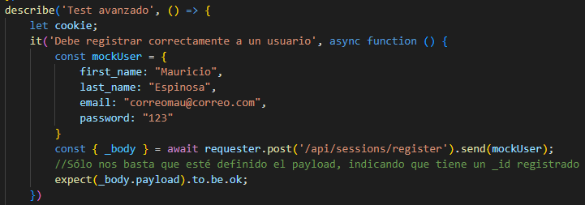
Test 1: registro del usuario
Además, declaramos una variable “cookie” de manera global en el contexto describe, la utilizaremos para el siguiente test.

Slide 9
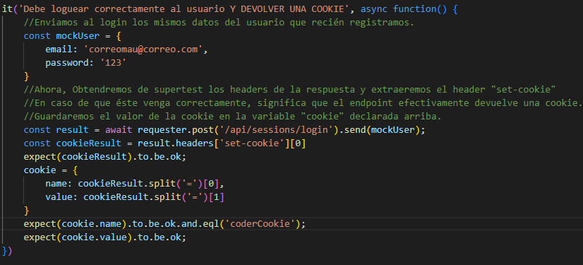

Test 2: Login con los datos del usuario
Nos interesa esperar (expect) 3 cosas: Que el resultado de la cookie realmente funcione, que la cookie final tenga el nombre de “coderCookie” (que es el nombre que se setea desde el endpoint), y que el valor esté definido.

Slide 10
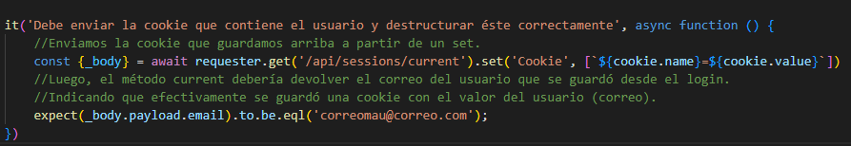
Test 3: Enviando la cookie recibida por el login
Es el último endpoint a probar para esta sesión, indicando que, cuando envíe la cookie al servidor, este debería traerme el usuario guardado en el token. Con esto cumplimos el flujo de register, login y current.

Slide 11
Importante
A pesar de que existen otras formas de pasar una cookie de manera directa entre un test y otros, estos métodos usualmente se encuentran generando una mini instancia de app en el mismo, cosa que no es necesario realizar si nuestro servidor ya corre en una terminal paralela.

Slide 12
Maratón de detección de vulnerabilidades
Ejercicio pendiente clase 20
Notes:
Usar para los módulos más importantes de la clase, donde se introducen conceptos que se ven en varios slides. No hay que usarla para todos los módulos.

Slide 13

¡Es tu turno de ser el analista de vulnerabilidades!
Te enfrentarás a tres proyectos, Todos resuelven el mismo problema, sólo que irán aumentando ligeramente en implementaciones y dificultad sobre los cuales deberás hacer un análisis del código y de la implementación general para corroborar las diferentes vulnerabilidades que encuentres.
Para ello, encontrarás de manera individual las vulnerabilidades encontradas, después las clasificarás, y una vez pasado el tiempo, todo el grupo y el profesor podrán hablar acerca de las vulnerabilidades encontradas.
Notes:
Usar para slides de texto e imagen. Si no alcanza, no sobrecargar, usar otra con el mismo título para indicar que continúa el mismo módulo.

Slide 14
¿Cómo escalan los proyectos?
Proyecto 1
Proyecto 2
Proyecto 3
Ruteo, controladores, registro de usuario
Ruteo, controladores, registro de usuario, bases de datos, login de usuario
Ruteo, controladores, registro de usuario, login de usuario, vista de perfil, manejo de sesión, bases de datos, variables de entorno, permisos.
Notes:
Usar para slides de sólo texto con categorías.

Slide 15


#FindTheBug (1)
Encuentra el error
Analizaremos el código para hallar las vulnerabilidades del proyecto.
Clona el proyecto de aquí
(carpeta: proyecto1)
Duración: 10 minutos (5 individual + 5 grupal)
Notes:
Principales vulnerabilidades del proyecto 1 (Sólo las principales observaciones, si quieres aclarar alguna adicional, ¡adelante!)
A05 Misconfiguration : El puerto está hardcodeado, lo cual se prestará a problemáticas futuras.
A04 Insecure Design: El input de password no tiene type=password y por lo tanto se puede visualizar.
A04 Insecure Design: Al guardar al usuario, no se hace ninguna validación del input y el usuario se puede guardar vacío.
A04 Insecure Design: El patrón de diseño por capas no se está aplicando correctamente, el router de vistas sí accede al controlador de vistas, pero el router de sesión tiene implementada directamente la funcionalidad, sin separarlo del controller.
A06 Vulnerable and Outdated components: ¿Por qué tenemos un módulo de FileSystem para usuarios que fue dejado a la mitad y nunca se implementó? Claro ejemplo de feature obsoleta o sin haberse implementado.
A07: Identification and authentication failures: El password no se está hasheando (a pesar de que bcrypt está instalado).
(No es necesario mencionar otras vulnerabilidades porque evidentemente no están siquiera implementadas, como configuraciones, logging y monitoreo, etc.

Slide 16
#FindTheBug (2)
Encuentra el error
Analizaremos el código para hallar las vulnerabilidades del proyecto.
Clona el proyecto de aquí
(carpeta: proyecto2)
Duración: 15 minutos (10 individual + 5 grupal)
Notes:
Principales vulnerabilidades del proyecto 2 (Sólo las principales observaciones, si quieres aclarar alguna adicional, ¡adelante!)
A05 - Security Misconfiguration : El puerto está hardcodeado, lo cual se prestará a problemáticas futuras. A05 - Security Misconfiguration: La url de Mongo está hardcodeada.
A04 - Insecure Design: El proyecto no hace validación del correo repetido al registrar a un usuario
A04 Insecure Design: El input de password no tiene type=password y por lo tanto se puede visualizar.
A09 - Logging and monitoring Failures: Intenta registrar dos usuarios con el mismo correo. ¿Qué pasa? La base de datos devuelve un error, pero nuestro log es muy “genérico”. Nota cómo en la consola se imprime sólo “error” lo cual no nos da suficiente información sobre el error ocurrido.
A05 - Security Misconfiguration: La configuración general de errores está mal implementada, al mandar un campo vacío en el registro, la alerta devuelve success, aunque haya ocurrido un error por detrás. (lo mismo para login)
Nota que el Dao de Mongo y el Dao de FileSystem existentes en el proyecto, no están relacionados en el nombre del método. Si se hizo una migración desde FileSystem hacia Mongo, entonces el dao de Filesystem es innecesario y es un A06 - Outdated component. Por otra parte, si la intención sí es hacer uso de ambos o por alguna razón el dao de FileSystem sí será utilizado, entonces es un A04 - Insecure design, debido a que no está implementándose correctamente el patrón de diseño correspondiente a la persistencia, pues la lógica de negocio está fuertemente acoplada a un método del Dao, haciendo que, si en algún punto se llegara a forzar un cambio de persistencia, el servidor se vendría abajo debido a que no coincidirían los nombres de los métodos. Ésto no es necesariamente una vulnerabilidad, sin embargo, podemos tomarlo como ejemplo práctico de casos más complejos.

Slide 17
#FindTheBug (3)
Encuentra el error
Analizaremos el código para hallar las vulnerabilidades del proyecto.
Clona el proyecto de aquí
(carpeta: proyecto3)
Duración: 15-20 minutos (10 individual + 5-10 grupal)
Notes:
Principales vulnerabilidades del proyecto 3 (Sólo las principales observaciones, si quieres aclarar alguna adicional, ¡adelante!)
A05 - Security Misconfiguration: A pesar de ya estar utilizando dotenv para poder cargar la información de Mongo, notamos cómo el token de jsonwebtoken no tiene oculto el secret con el cual se armó.
A01 - Broken Access Control: El token de sesión del usuario expira en 30 segundos, ¿por qué puedo seguir navegando a la ruta de perfil?
A01 - Broken Access Control: Si mi sesión está pensada para ver mi perfil, ¿por qué al cambiar la url de manera manual, puedo ver el perfil de las otras personas, si éste debería ser privado?
A03 - Injection: Busca los cambios en el Dao de usuarios de Mongo, ahora recibe parámetros para dinamizar la búsqueda, Sin embargo, en el controlador de usuario notamos que no hay una validación del query que se recibe desde el request, de manera que está propenso a que se pueda manipular para llegar a datos más sensibles.
A07 - Identification and authentication failures: El sistema que actualmente tenemos permite hacer n intentos de logueo, sin algún bloqueo, por lo que está expuesto a ataques de ruptura por fuerza bruta.

Slide 18
¿Preguntas?
Notes:
Obligatoria. Se sugiere ubicar al finalizar la explicación de algún tema, para abrir formalmente el espacio de preguntas y ordenar la interacción.

Slide 19
Opina y valora
esta clase
Notes:
Obligatoria siempre.

Slide 20
Muchas gracias.
Notes:
Todas las clases

Slide 21
Notes:
Todas las clases

